Slide 1
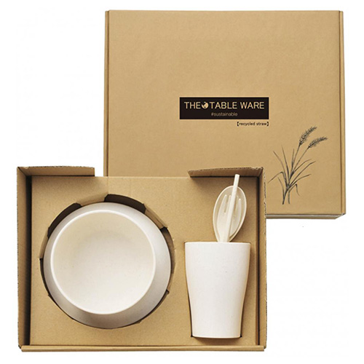


【提案書】
ザ・テーブルウェア(麦わら配合) #sustainable
特徴
マルチボウルと平皿、フリーカップにカトラリーが入ったギフトセットです。廃棄される麦わらを再利用という形で配合しているためサステナブルでSDGsにも貢献できます。イベント等のノベルティ用にもおすすめ。
納期
納期スペース
仕様
素材：ポリプロピレン(麦わら配合)
サイズ：お皿/直径14.8cm マルチボウル/直径11.2cm 高さ6cm フリーカップ/口径7.2cm 高さ10.5cm 箸/全長17.8cm フォーク/全長15.4cm レンゲ/全長16cm
包装：化粧箱入り
お見積
お見積りスペース

